Slide 1
Rapport d’optimisation du site la Chouette Agence
Comparatifs

Slide 2
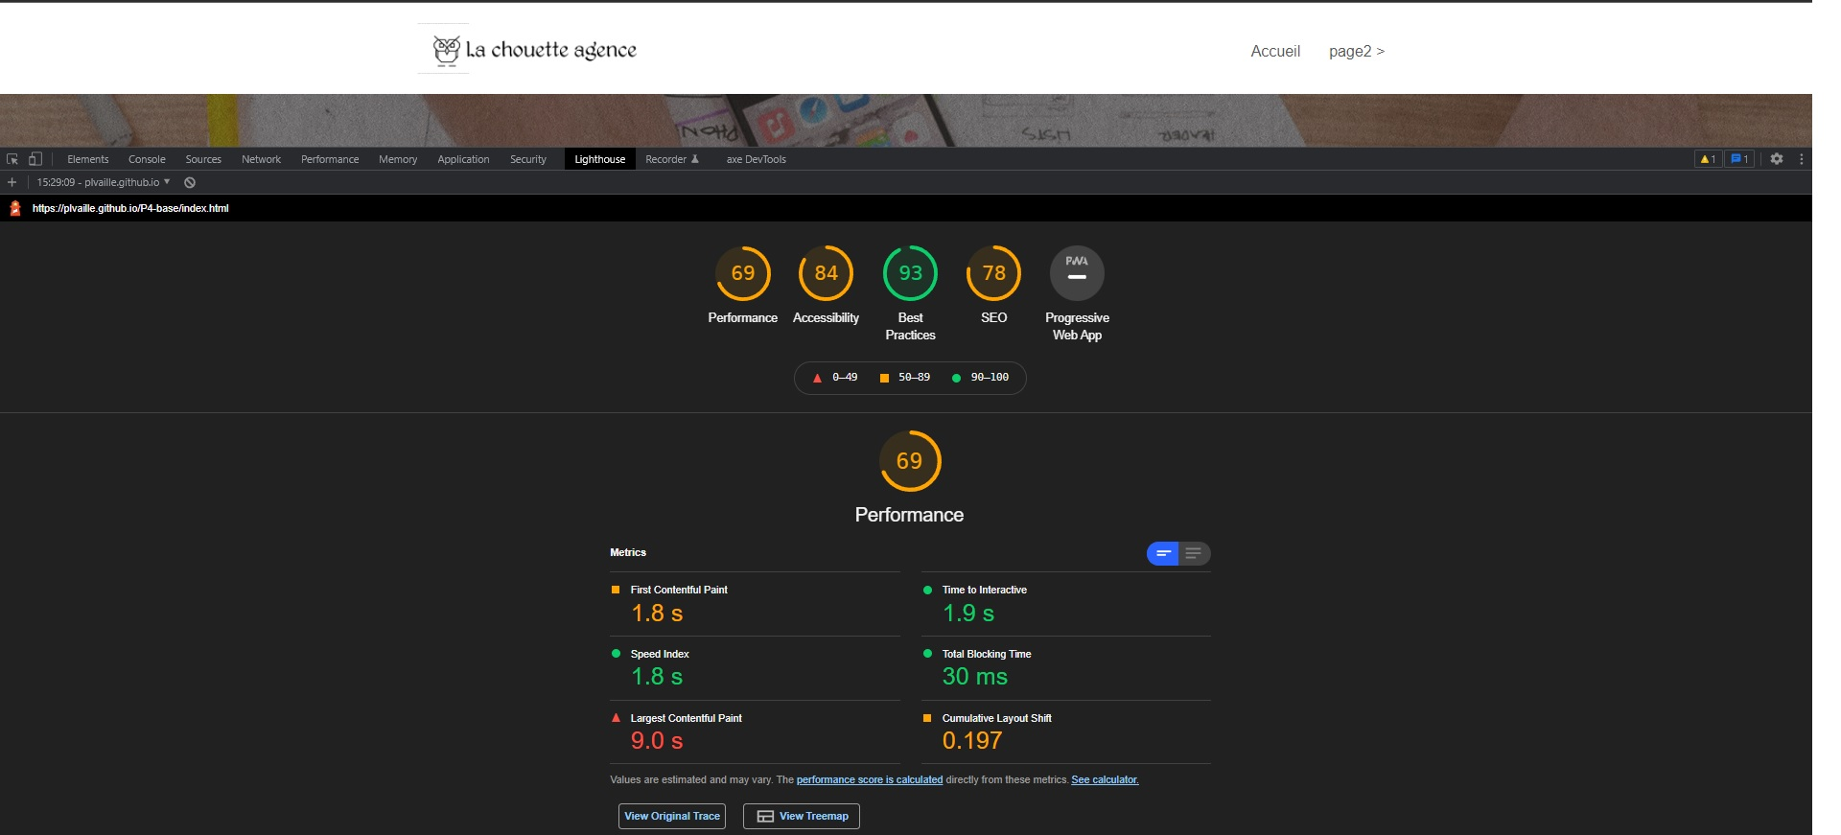
Le rapport Lighthouse (mobile) sur le site de base

Slide 3
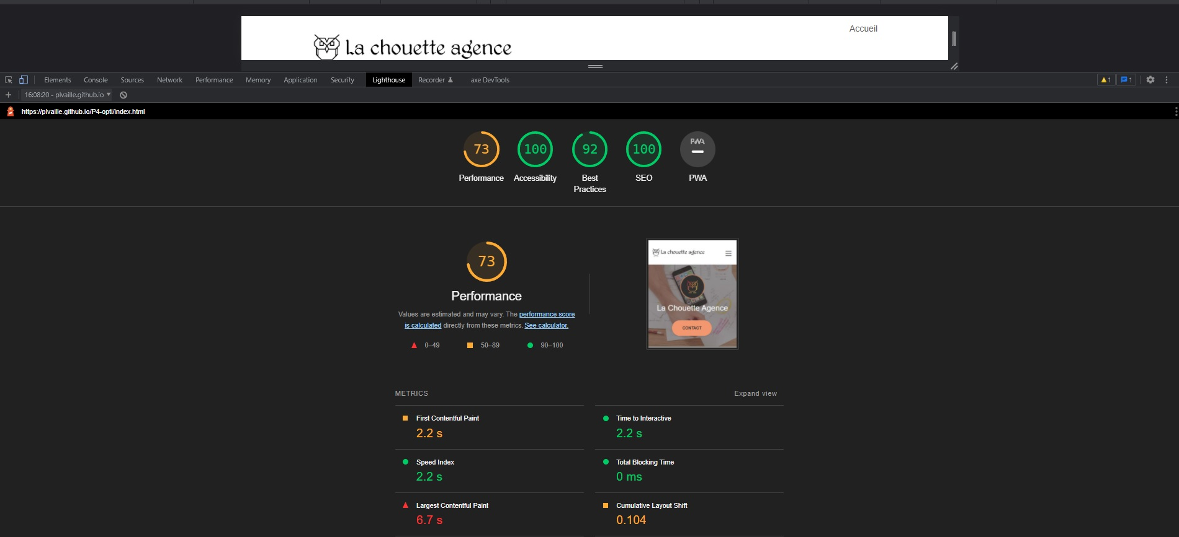
Le rapport Lighthouse (mobile) sur le site optimisé

Slide 4
Comparatif des pages d’index en versions mobile
Sur la page index | base | optimisé
poids | 9,1 Mb | 1,7 Mb
temps de chargement | 1,16s | 0,48s
performance | 69 | 73
accessibilité | 84 | 100
best practise | 93 | 93
SEO | 78 | 100

Slide 5
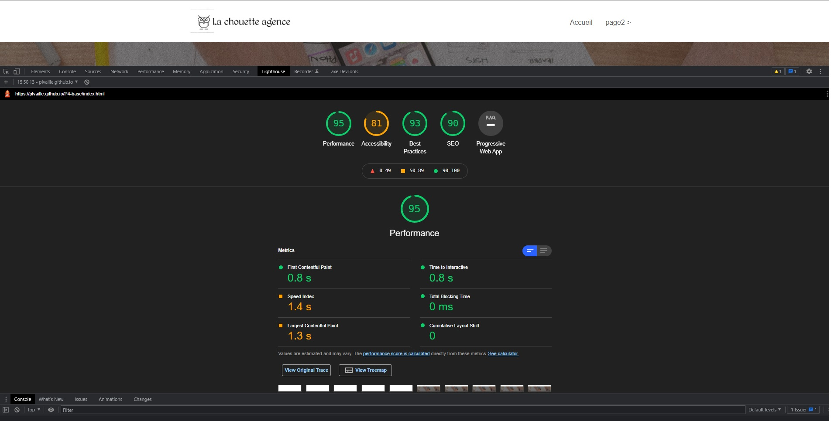
Le rapport Lighthouse version desktop sur le site de base

Slide 6
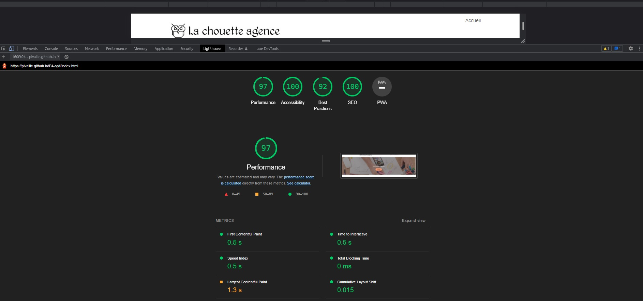
Le rapport lighthouse en version desktop optimisé

Slide 7
Comparatif des pages d’index en versions desktop
version desktop | base | optimisé
poids | 9,1 Mb | 1,6 Mb
temps de chargement | 1,13s | 574ms
performance | 95 | 97
accessibilité | 81 | 100
best practise | 93 | 92
SEO | 90 | 100

Slide 8
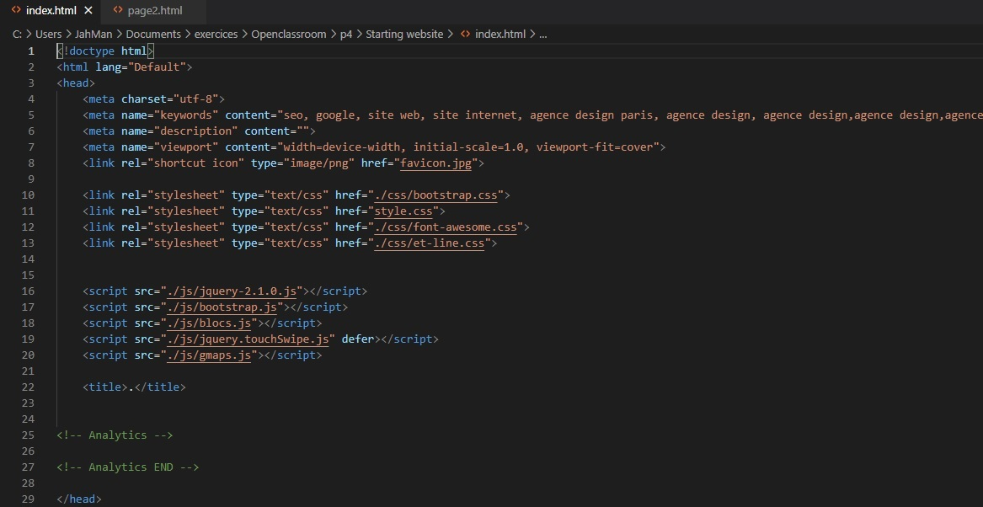
Code du Head version de base

Slide 9
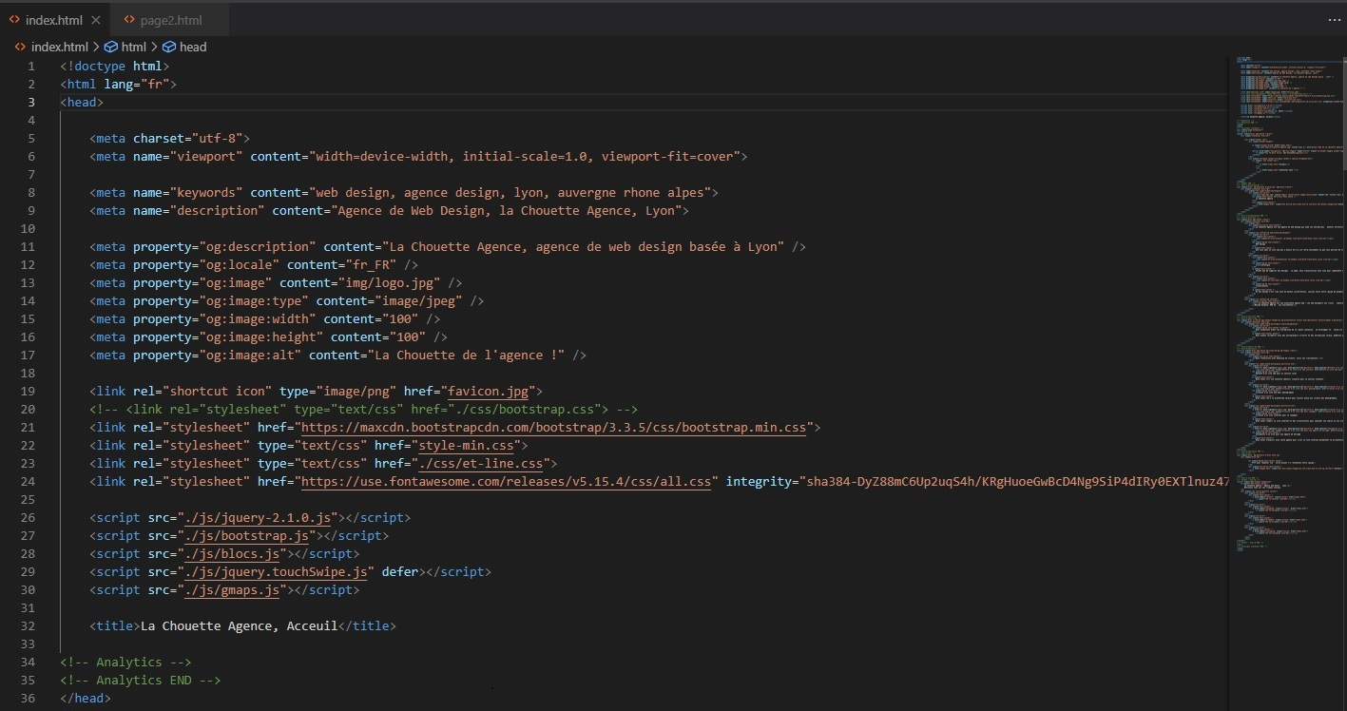
Code du Head optimisé

Slide 10
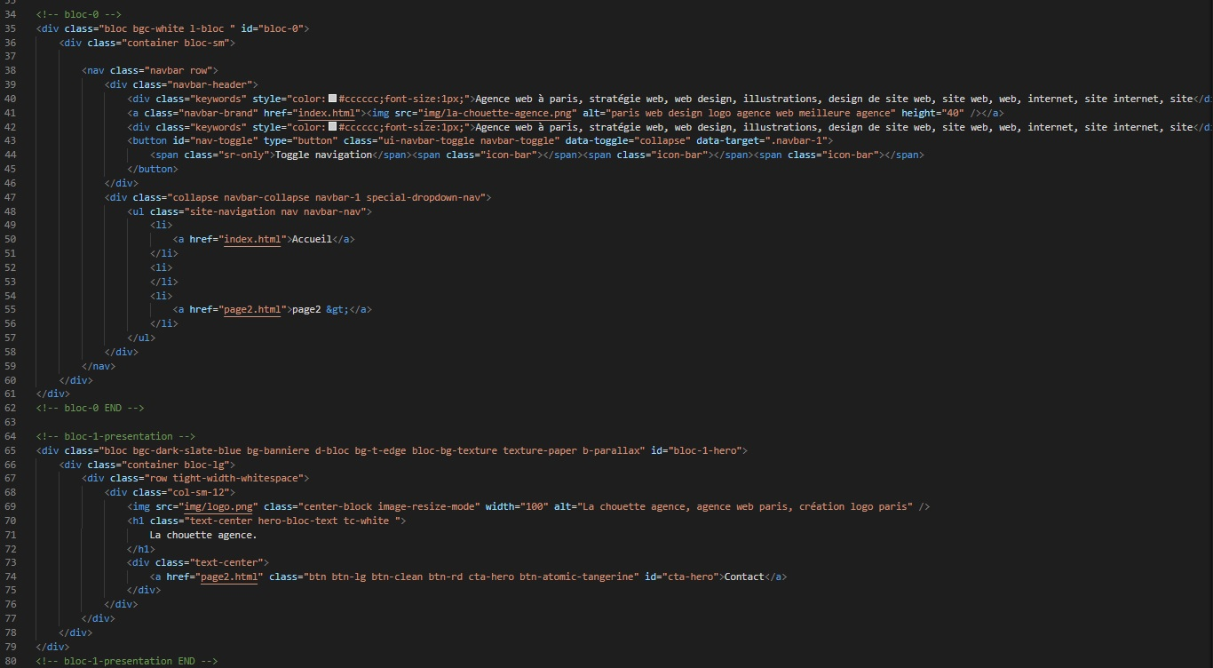
Code de la navigation et de la présentation de base

Slide 11
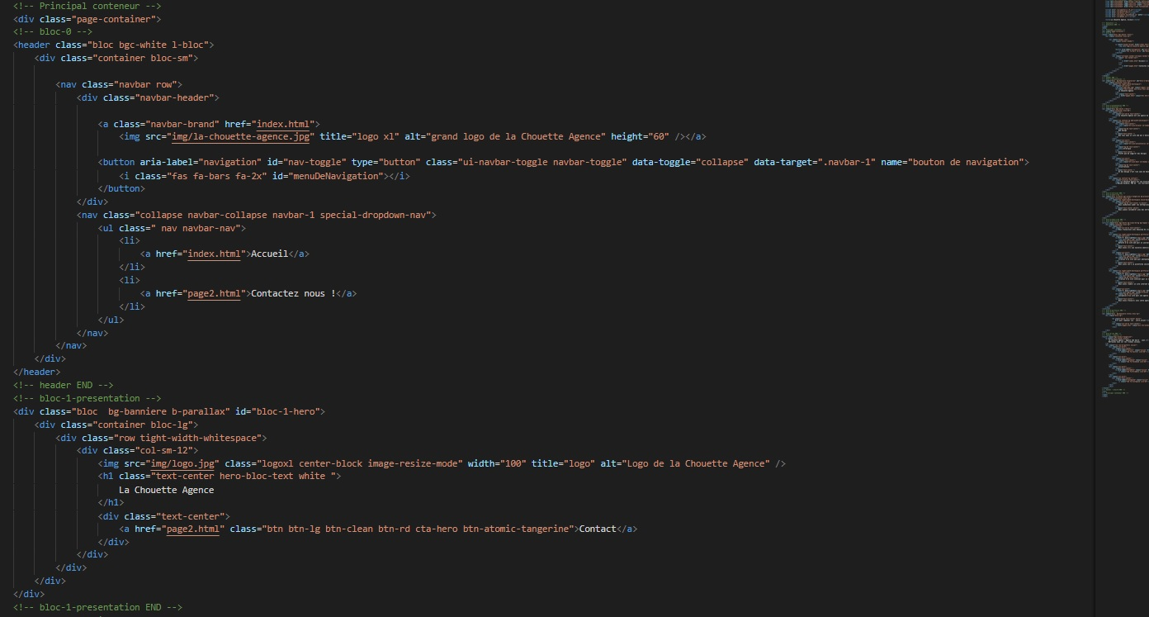
Code de la navigation et de la présentation optimisé

Slide 12
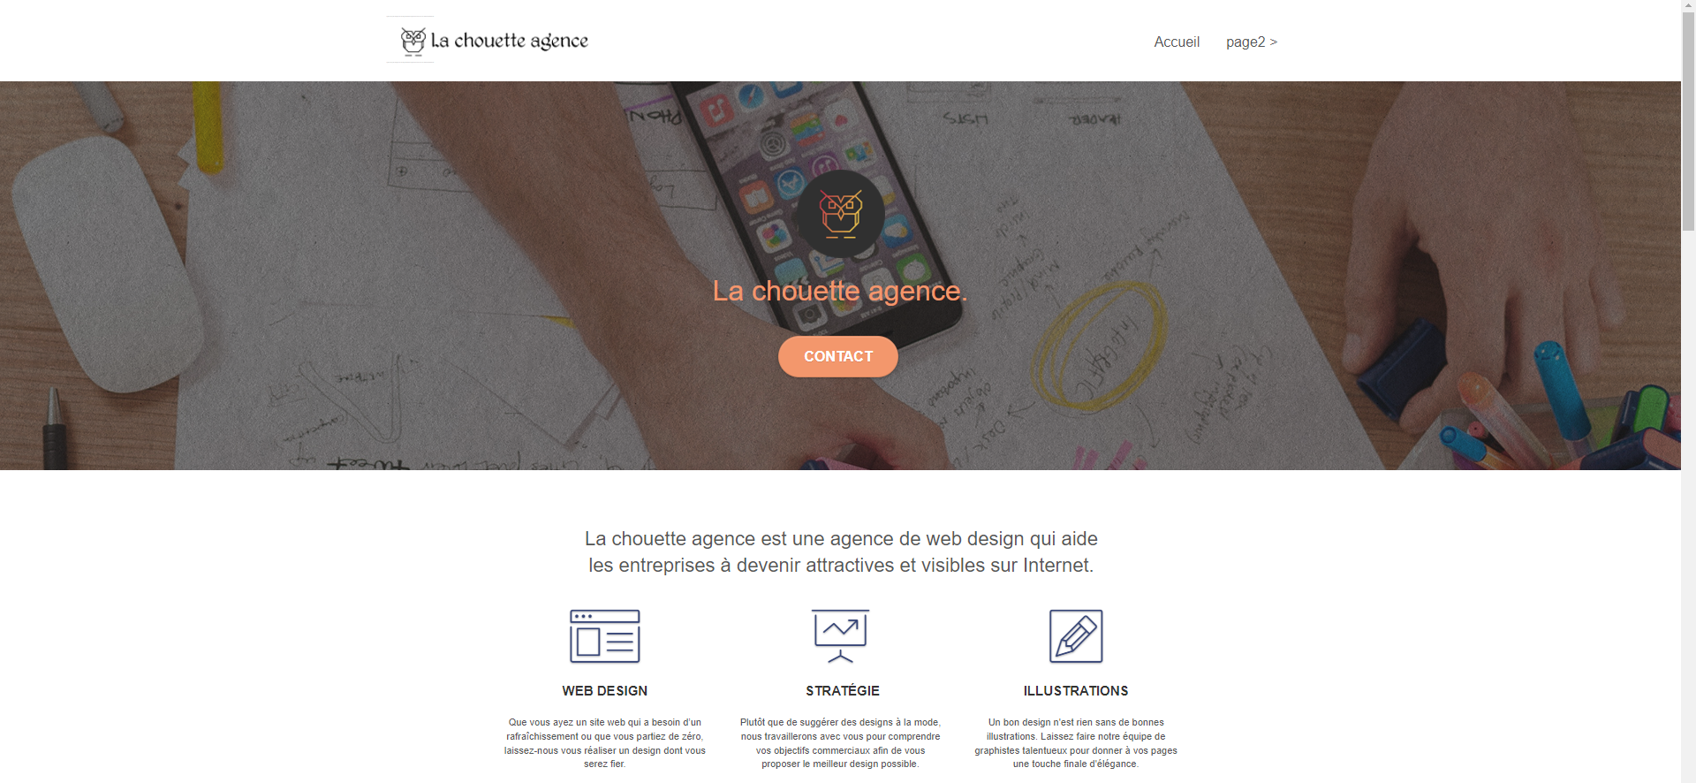
Page accueil de base (desktop)

Slide 13
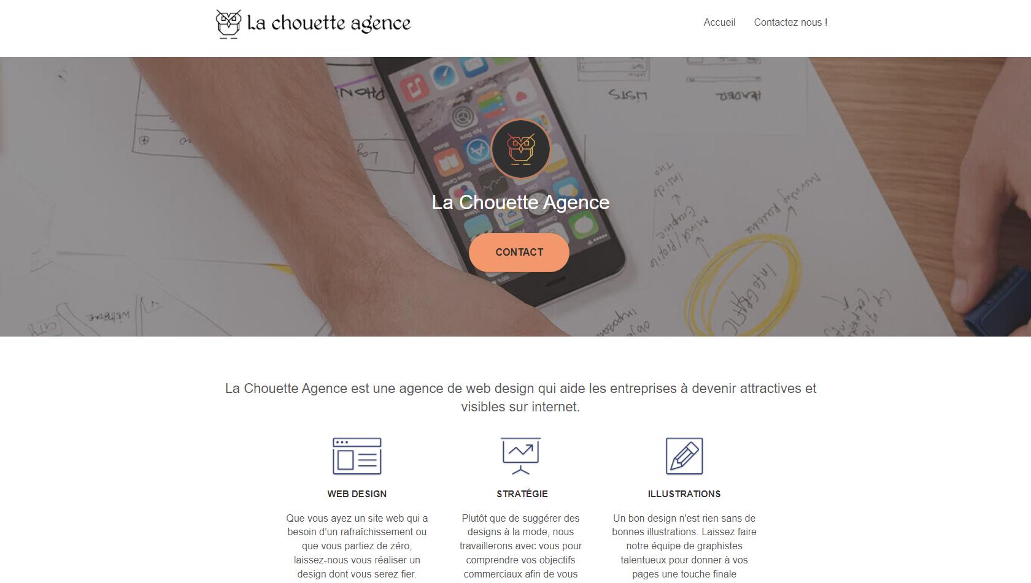
Page accueil optimisée (desktop)

Slide 14
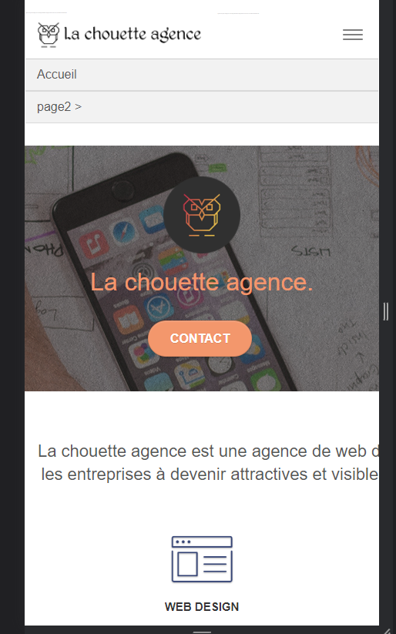
Accueil & navigation de base (mobile)

Slide 15
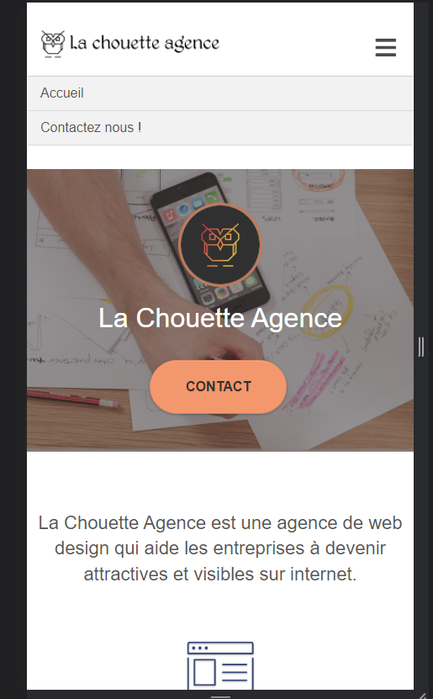
Accueil & navigation version optimisée (mobile)

Slide 16
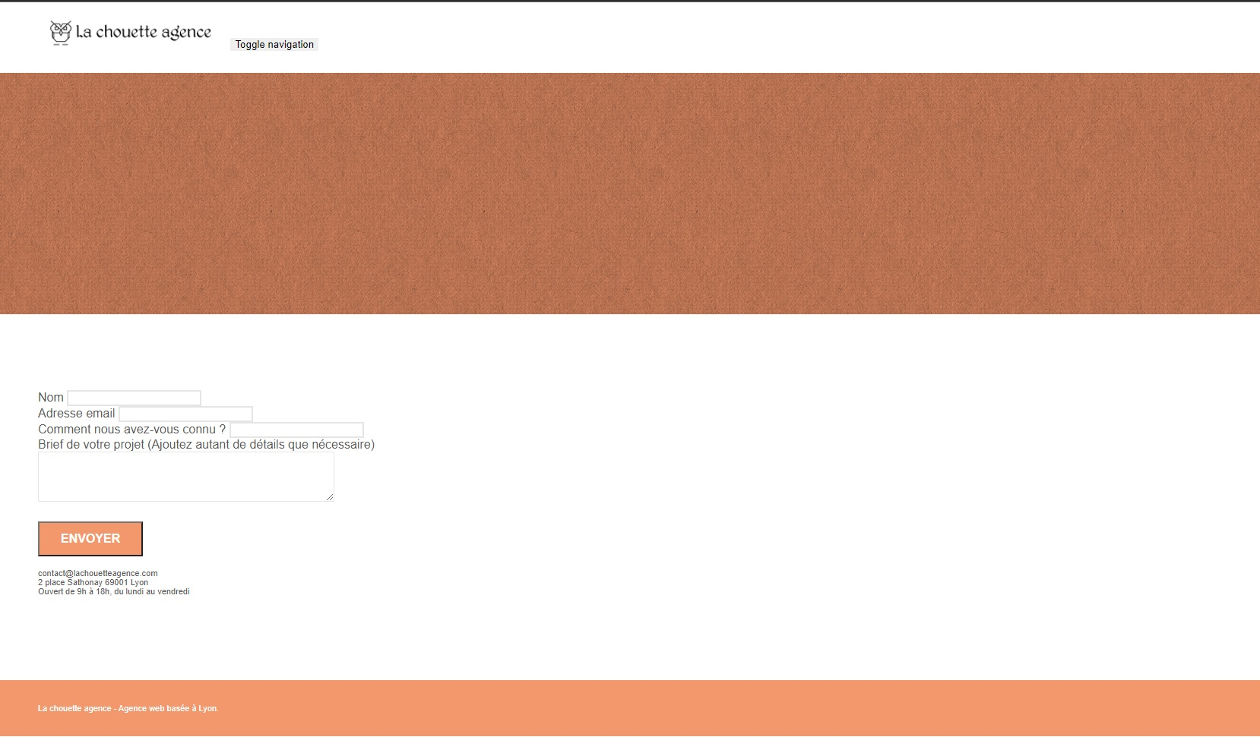
Page 2 non optimisée (desktop)

Slide 17
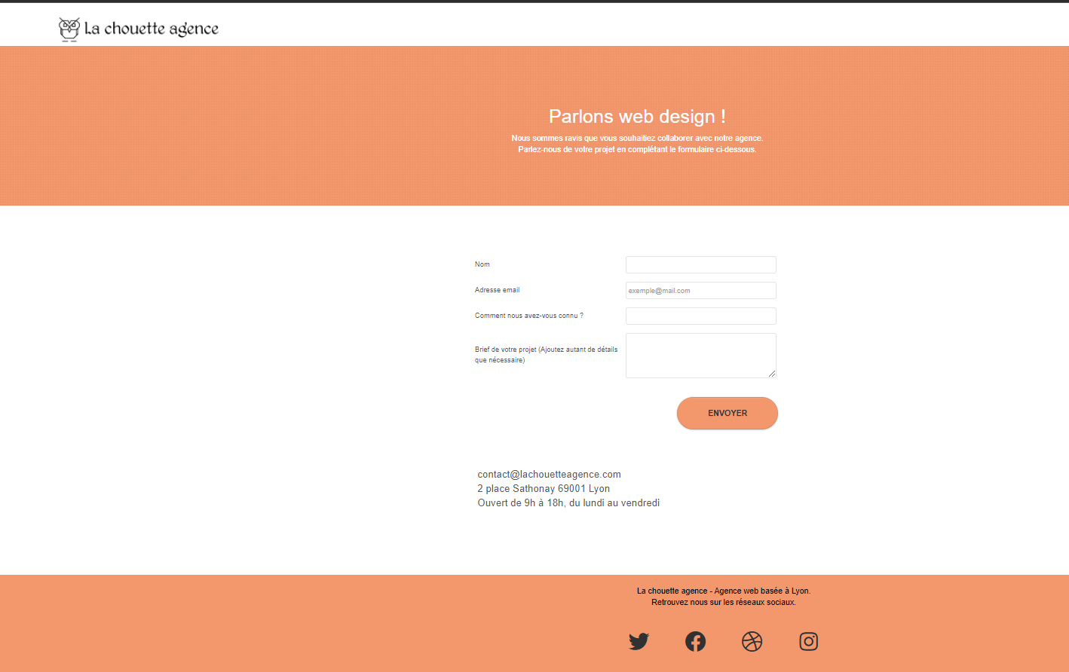
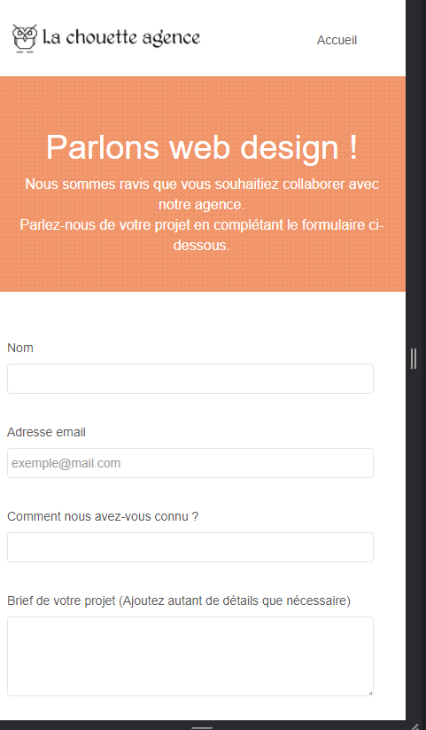
Page 2 optimisée (desktop & mobile)

Slide 18
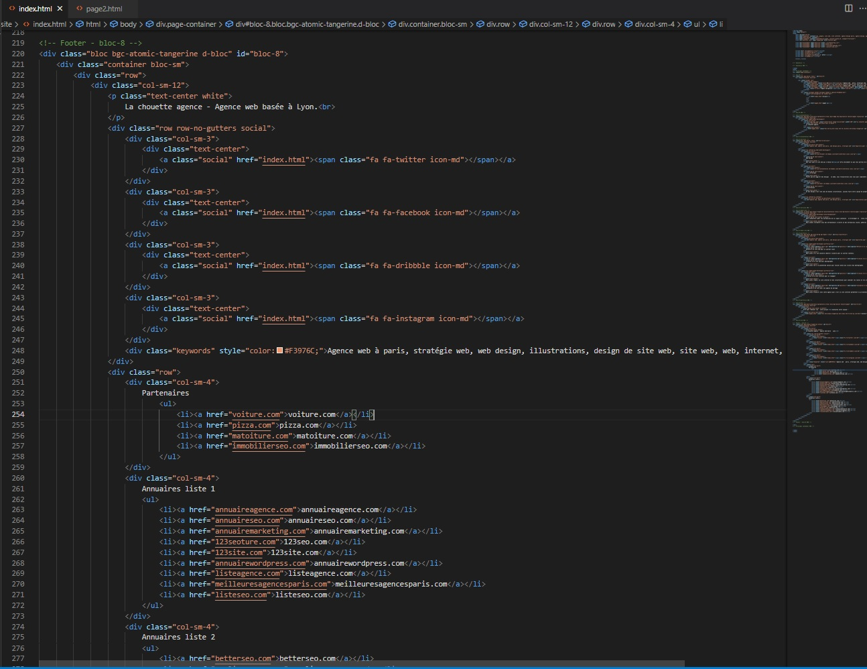
Code du footer de base

Slide 19
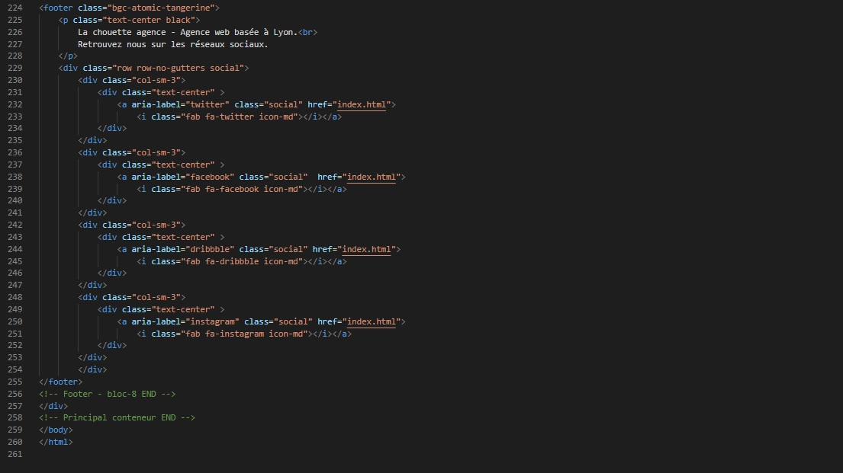
Code du footer optimisé

Slide 20
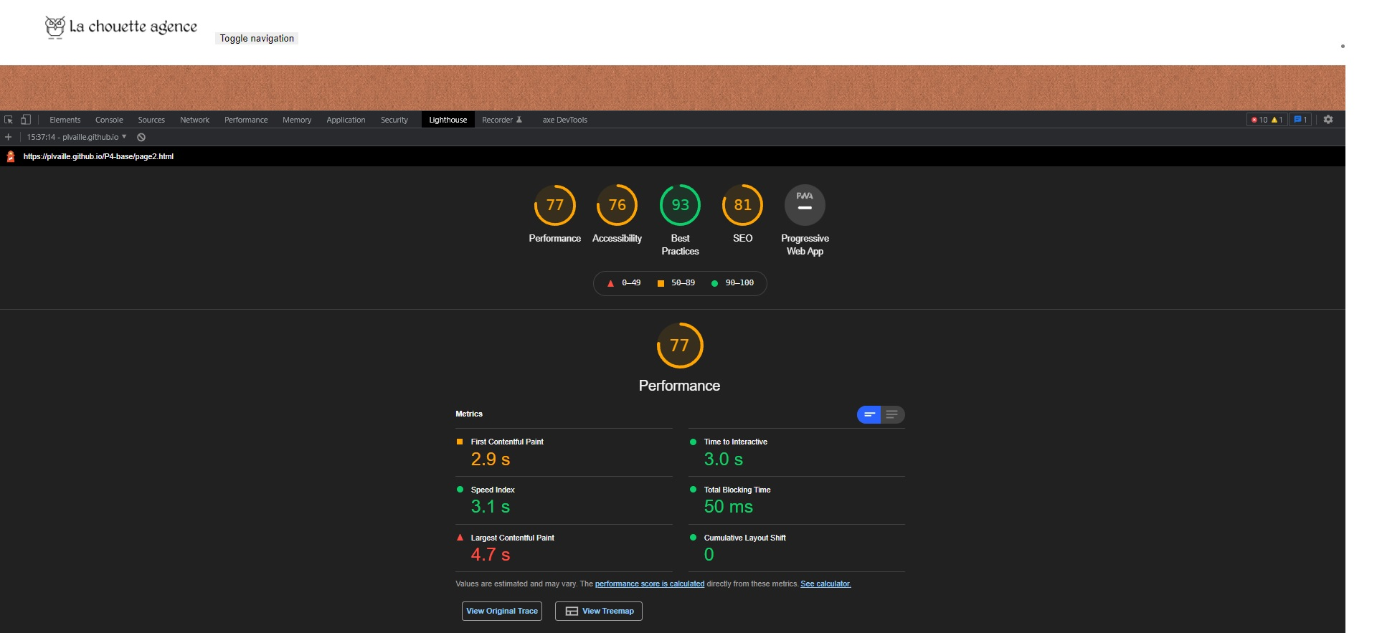
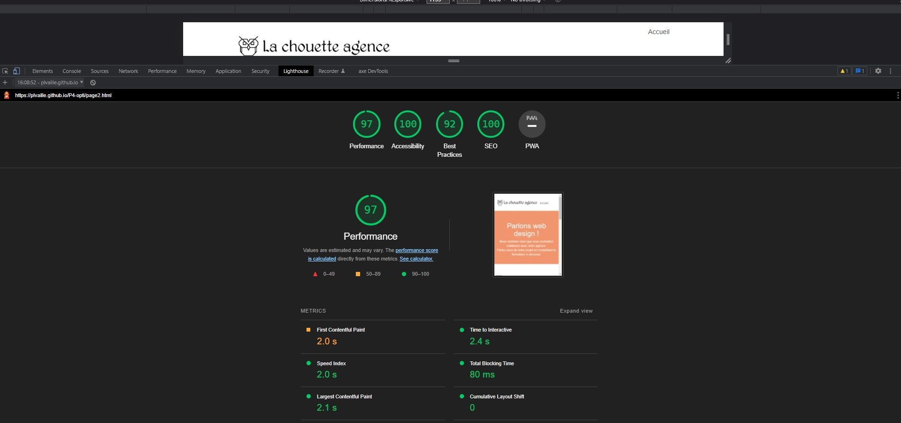
Conclusion avant après version mobile page index et page contact

Slide 21
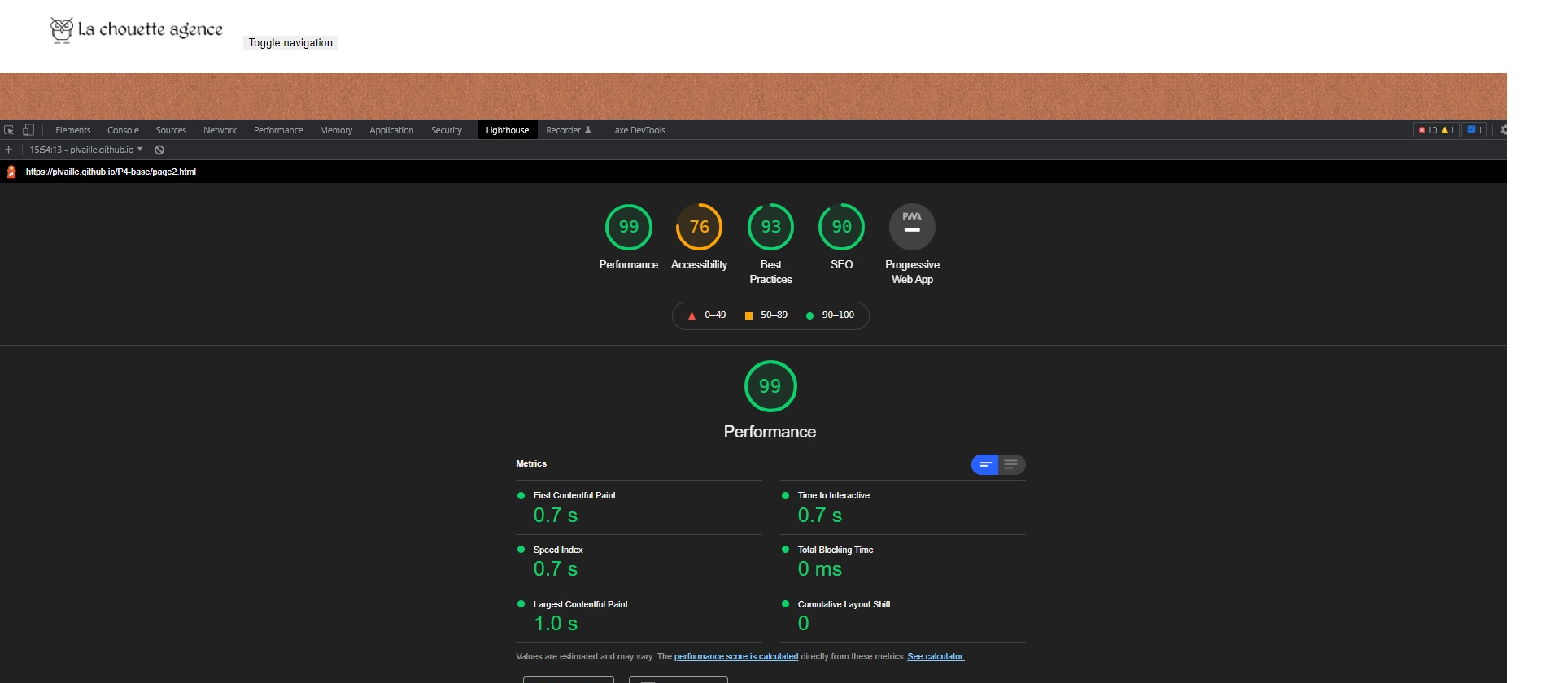
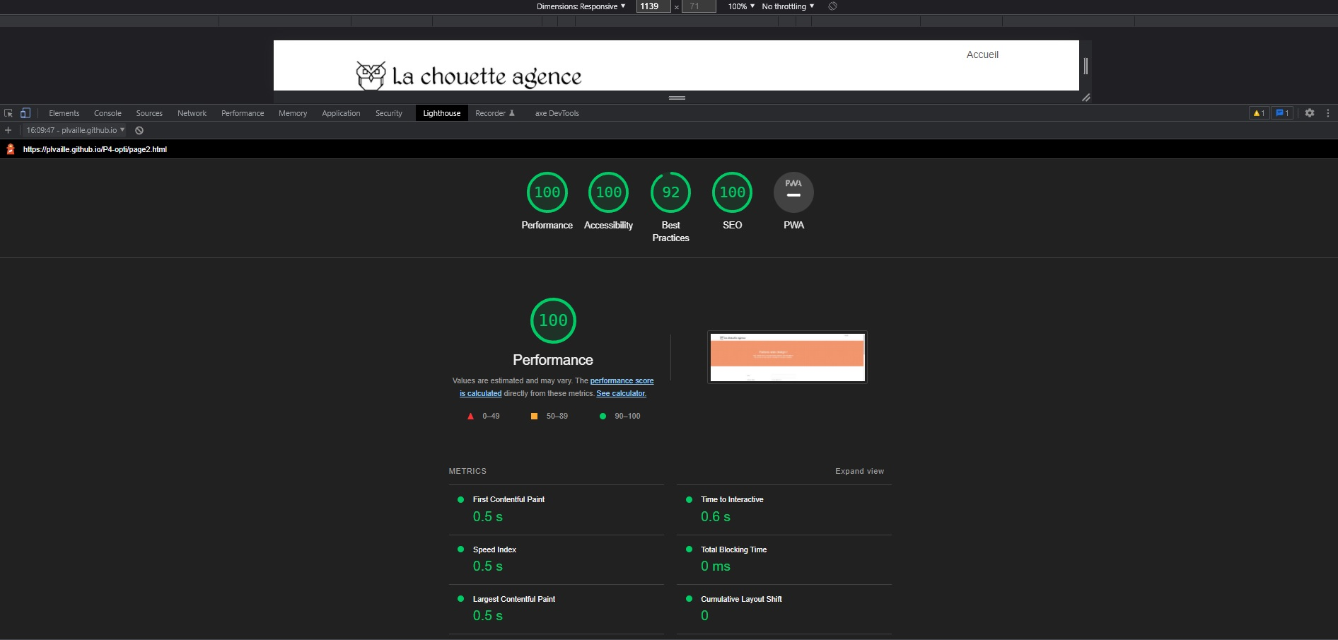
Conclusion avant après version desktop page index et page contact

Slide 22
Objectif accompli !

